Slide 1

Los Pronombres
Una explicación para facilitar la lectura de textos escritos en inglés

Slide 2

¿Cómo funcionan los pronombres en los textos escritos?
Características principales:
No tienen significado propio.
Ejemplos:
a.-Esto significa que no podremos avanzar.
b.-This will be explained in the next chapter.

Slide 3
Características de los pronombres (cont.)
2) Referencia anafórica. El referente de cada pronombre se encuentra en el mismo texto.
Se trabajó mucho tiempo en el proyecto. Esto hizo que los resultados fueran óptimos.
Water expands as it freezes. This means that ice is less dense than water and ice floats on water.

Slide 4

Características de los pronombres. Referencia anafórica. (cont.)
Más ejemplos de la referencia anafórica:
a.- The flask contains three calcium chloride pellets. They are hot.
b.- The flask contains three calcium chloride pellets. It is hot.

Slide 5

Características de los pronombres (cont.)
3) Indican número y a veces género.
Dos pronombres que se utilizan con mucha frecuencia en los textos técnicos son IT y THEY.
IT es singular y THEY es plural.
Ambos son neutros en cuanto al género.

Slide 6

Los pronombres más utilizados en los textos técnicos
It (sing.)
They (pl.)
This (sing.)
That (sing.)
These (pl.)
Those (pl.)
Which (sing. y pl.)

Slide 7

THESE, THOSE y WHICH
THESE y THOSE son dos pronombres que tienen referencia plural.
Some forms of packaging use industrial materials. These have to be imported.
WHICH es un pronombre que tiene referencia singular y plural; también une dos conceptos en una sola oración.
Some forms of packaging use industrial materials, which have to be imported.

Slide 8
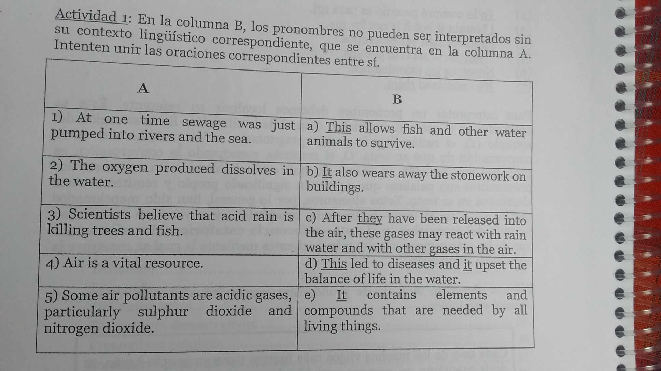
Realicen las siguientes actividades. Escriban los resultados en un documento de Word.

Slide 9
Actividad 2: Encuentren los referentes de los 2 pronombres subrayados. Transcríbanlos en sus registros.
Types of packaging materials - traditional materials
These materials have been used since the earliest times for domestic storage and local sales of foods. However, with the exception of glazed pottery, they have poor barrier properties and are only used to contain foods and keep them clean. They are also unsuited to the needs of commercial production processes and are considered by many customers to be less attractive than the newer ‘industrial’ materials.

Slide 10
Actividad 3: Encuentren los pronombres en el texto. Ubiquen sus referentes. Transcriban la información en su registro.
Metal containers
There are two basic types of metal cans: those that are sealed using a ‘double seam’ and are used to make canned foods; and those that have push-on lids or screw-caps that are used to pack dried foods (e.g. milk or coffee powder, dried yeast) or cooking oils respectively. Double-seamed cans are made from tinplated steel or aluminium and are lined with specific lacquers for different types of food. Cans have a number of advantages over other types of container: when sealed with a double-seam they provide total protection of the contents; they are tamperproof; and they can be made in a wide range of shapes and sizes. However, the high cost of metal and the high manufacturing costs make cans expensive compared to other containers.

